Slide 1
Экономика и право
Элективный курс

Slide 2
Развитие умения исследовать актуальные экономические и социальные проблемы
Правовое воспитание школьников, формирование чувства ответственности
Установление конструктивных отношений с окружающими
Цели курса
Формирование собственных норм и ценностей
Осознание необходимости изучения прав как средства адаптации в условиях рыночных отношений
Привить навыки ориентации в экономической сфере жизни общества

Slide 3

Элективный курс рассчитан на 34 ч.
Задачи курса:
Знакомство с гражданским и трудовым законодательством РФ
Научить размышлять, тренировать свой интеллект
Показать ученику, какие вопросы экономической жизни урегулированы правом
Воспитание толерантности, уважительного отношения к оппоненту
Профилактика девиантного поведения в сфере гражданских и трудовых отношений

Slide 4
Тот, кто презирает гражданское право, низвергает общественную жизнь и общую пользу граждан
Цицерон (106 – 43 гг. до н.э.) – древнеримский политический деятель, философ.
В результате изучения данного курса:
- У учащихся формируется представление о предпринимательской деятельности и её роли в рыночной экономике;
- Формируется умение анализировать, давать собственную оценку правовым явлениям;
- Складываются устойчивые представления о трудовом праве и его основных понятиях;
- Появляется гражданская грамотность через изучение норм общественной жизни, законов, её регулирующих.

Slide 5
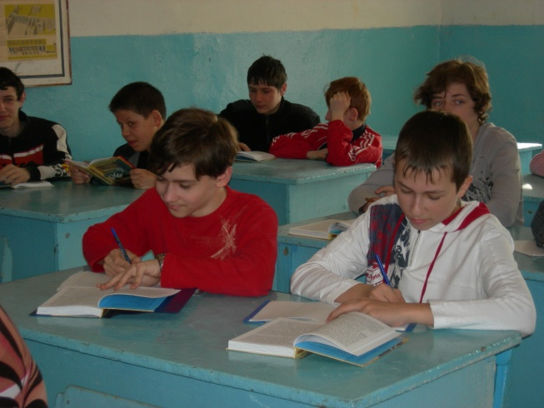
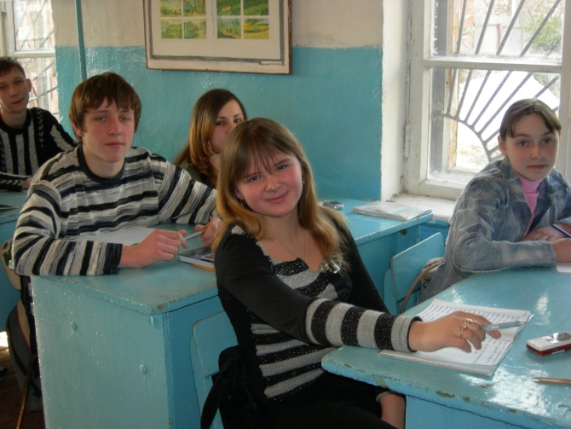
Формы и методы обучения
- Лекция позволяет добиться систематического, последовательного изложения материала, раскрыть ключевые положения блока взаимосвязанных уроков;
- Семинар даёт учащимся возможность обсудить важнейшие вопросы темы на базе ранее полученных знаний;
-Лабораторное занятие предполагает самостоятельную работу учащихся с печатными источниками (хрестоматии, тексты нормативно-правовых актов);
-Диспут – публичный спор на определённую тему;
-Составление схем, кластеров;
-Написание синквейнов, позволяющих выразить личностное отношение к той или иной проблеме.

Slide 6
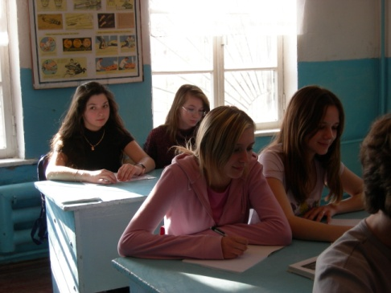
№ п/п | Тема | Кол-во часов | Виды деятельности учащихся
1. | Государственно-правовое регулирование экономики 1. Роль права в жизни общества. 2. Рыночная экономика как объект воздействия права. 3. Социально-экономические права граждан. | 3 ч. | Работа с нормативно – правовыми документами, Конституцией РФ.
2. | Юридические формы предпринимательства 1. Понятие и формы предпринимательства. 2. Юридические лица: понятия и виды. 3. Виды коммерческих организаций. 4. Создание, реорганизация, ликвидация коммерческих организаций. Банкротство. | 4 ч. | Практическая работа. Анализ гражданского законодательства.

Slide 7
№ п/п | Тема | Кол-во часов | Виды деятельности учащихся
3. | Собственность 1. Законодательство, регулирующее право собственности. 2. Понятие права собственности, Субъекты права собственности. 3. Право частной собственности. 4. Право государственной и муниципальной собственности. 5. Способы приобретения и прекращения права собственности. | 5 ч. | Урок – практикум: работа с ГК РФ. Творческие работы учащихся.
4. | Договоры Понятие и виды договоров. Порядок заключения, способы обеспечения исполнения договоров. Гражданско – правовая ответственность за неисполнение договоров. | 3 ч. | Семинар. Практическая работа.
5. | Ценные бумаги. Понятие и виды ценных бумаг. Рынок ценных бумаг. | 1 ч. | Анализ правового текста.

Slide 8
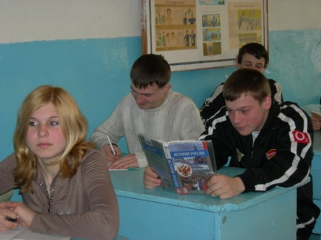
№ п/п | Тема | Кол-во часов | Виды деятельности учащихся
6. | Труд и социальная защита Законодательство о труде. Занятость и трудоустройство в РФ. Трудовой договор. Безработица и её виды. | 3 ч. | Практическое занятие: анализ Трудового Кодекса РФ.
7. | Банковская деятельность 1. Кредитные организации, банковская система и банковская деятельность. 2. Договор займа, кредита. | 2 ч. | Семинар. Творческие работы учащихся. Составление кластеров.
8. | Государственный бюджет 1. Бюджетная и налоговая система РФ. 2. Конкуренция. Антимонопольное законодательство. | 2 ч. | Лекционное занятие. Диспут.
9. | Правоохранительные органы Правоохранительная система и её задачи. Суды общей юрисдикции и арбитражные суды. Прокуратура и нотариат. Адвокатура. | 3 ч. | Ролевая игра «Трудное решение».

Slide 9
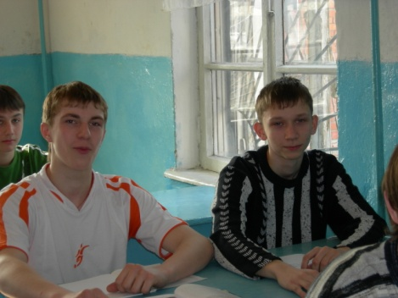
№ п/п | Тема | Кол-во часов | Виды деятельности учащихся
10. | Споры и порядок их разрешения Экономические споры. Гражданские правовые споры. Досудебный порядок рассмотрения споров. Судебный порядок рассмотрения споров. Подсудность имущественных споров. Исковая давность. Урок – практикум. | 4 ч. | Работа с правовыми документами. Анализ правовых текстов.
11. | Защита гражданских и трудовых прав Защита права собственности. Защита чести и деловой репутации. Защита прав потребителей. Защита трудовых прав несовершеннолетних. | 4 ч. | Семинар. Составление кластеров. Работа с документом «Закон о защите прав потребителей».

Slide 10
Екатерина ΙΙ в своём «Наказе» писала о необходимости распространения сведений о действующем законодательстве, объясняя свою позицию следующим образом: «в противном случае гражданин будет зависеть от некоторого числа людей, взявших к себе в хранение законы и толкующие оные. Преступления не столь часты будут, чем больше людей Уложение читать и разуметь станут. И для того предписать, чтобы во всех школах учили детей грамоте… из тех книг, кои законодательство содержат».
Формирование
правосознания
Превращение правосознания в убеждения
Реализация правомерного поведения

